Slide 1
宣講人：
車輛在幹道與支道路口的路權
汽機車路權篇

Slide 2
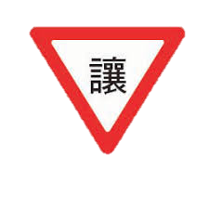
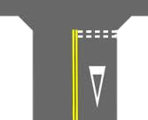


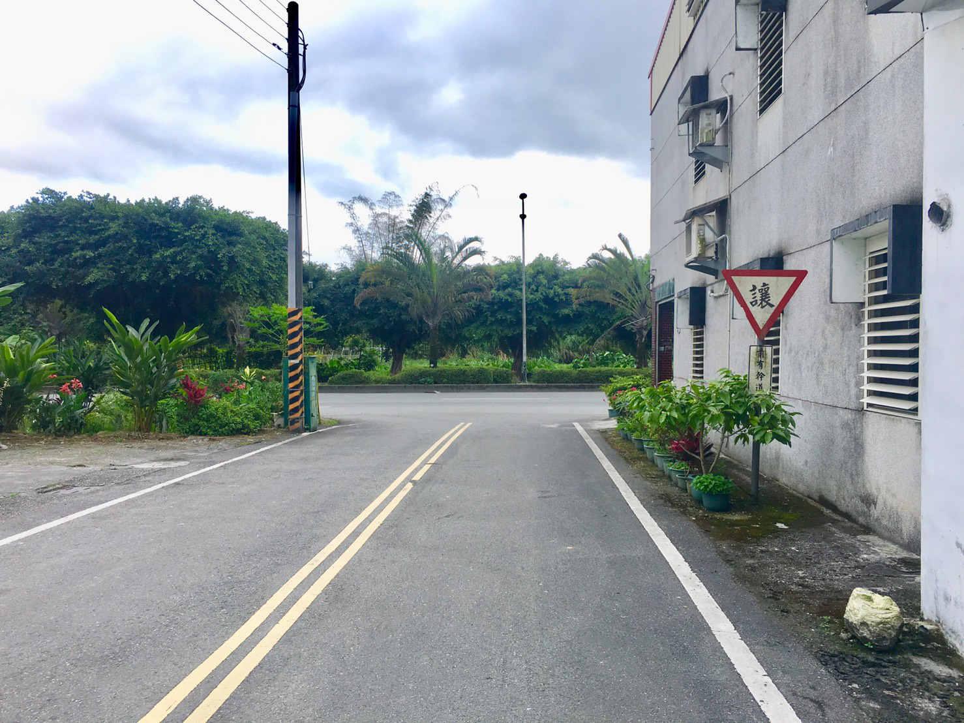
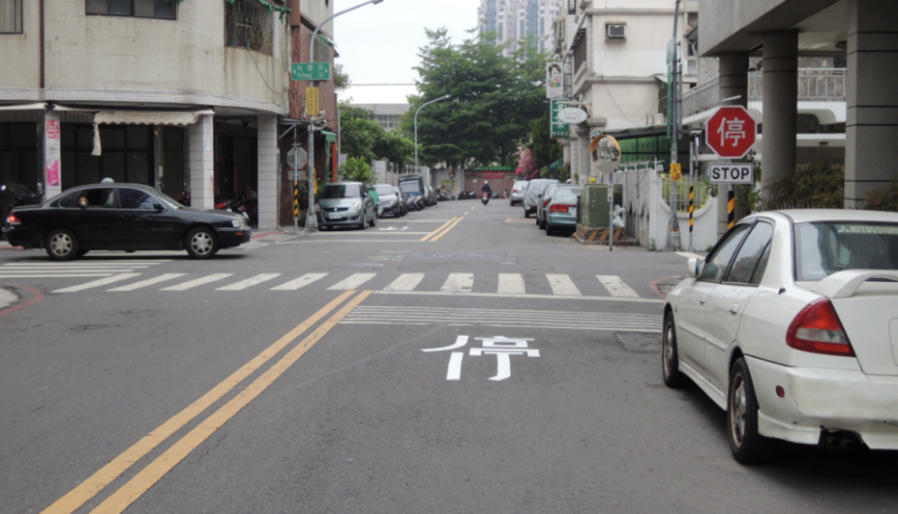

支道上的標誌與標字
在道路上有看到以下幾種標誌與標字，代表行駛在支道上！
  讓路標誌
  讓路線
  停車再開標誌
  停標字
  行駛至路口時，應讓橫向的來車先行。
  行駛至路口時，應停車查看橫向無車後，再起步通行。

Slide 3

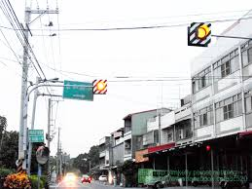
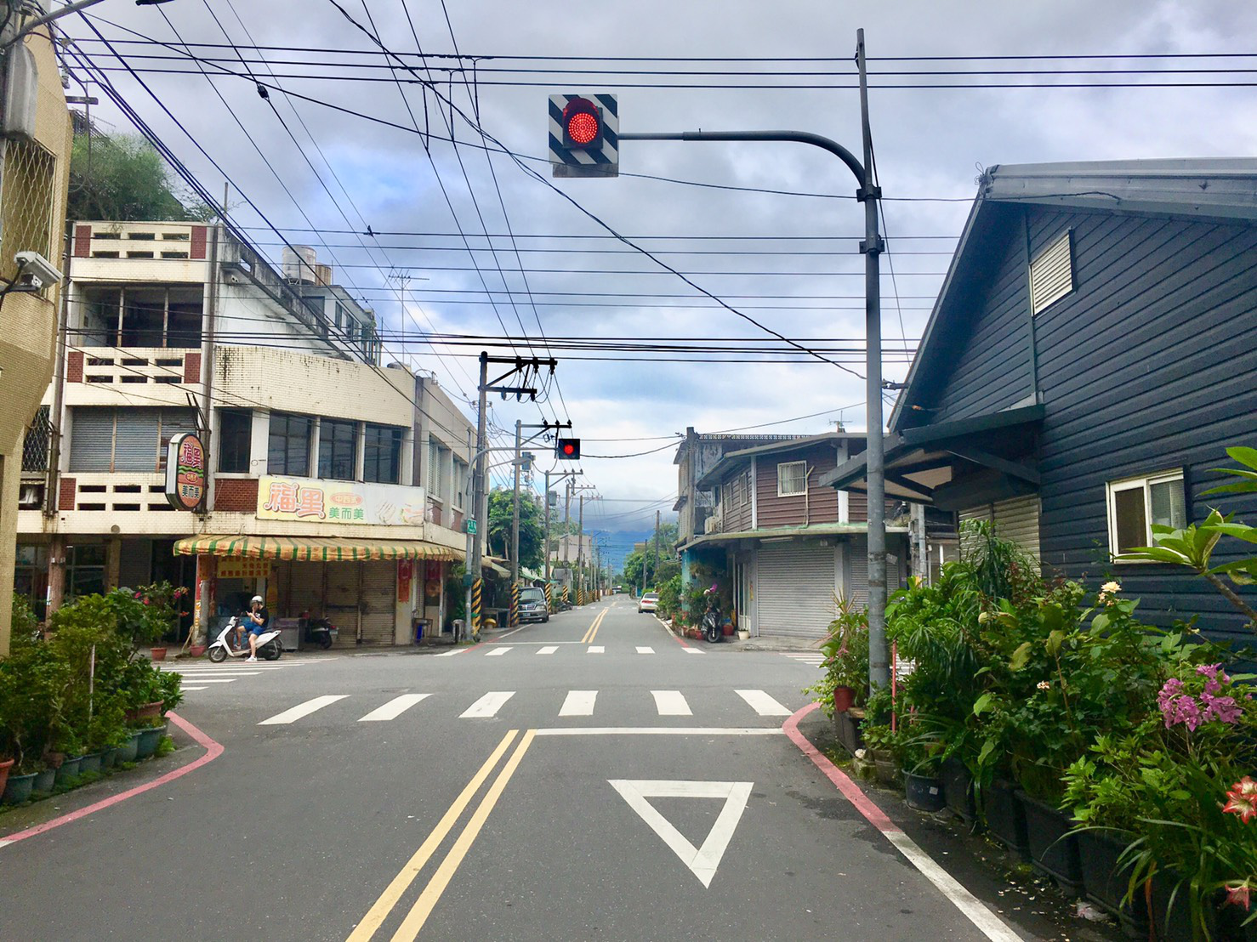
「閃光黃燈」跟「閃光紅燈」有什麼不同
如果行近路口看到「閃光黃燈」，代表行駛在幹道；若看到「閃光紅燈」，代表行駛在支道！

Slide 4
1.幹道與支道同為直行車
2.幹道轉彎車與支道直行車
3.幹道與支道同為轉彎車
4.我與對向來車皆行駛於幹道或支道
如何判斷不同情境下之路權?

Slide 5
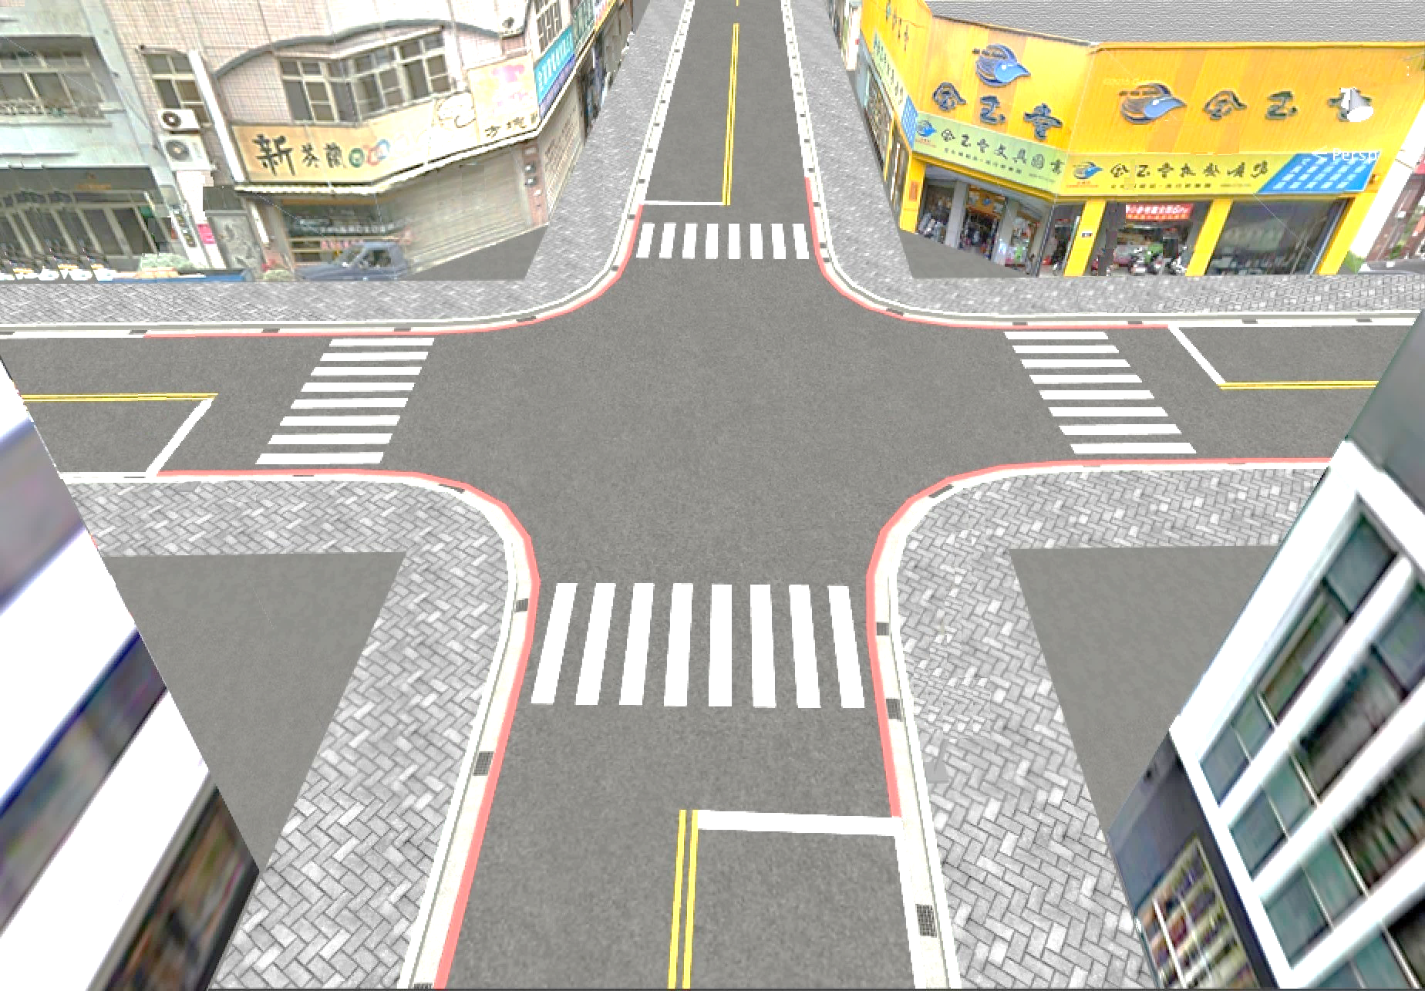








幹道與支道同為直行車，誰有優先路權？
誰可以先通過路口呢？
  雙車位置與行向：
  Ａ車為支道的直行車，Ｂ車為幹道的直行車。
答案：Ｂ車
Ａ車行向路口設有「讓路標誌」和「讓路線」，支道上的Ａ車應讓行駛在幹道的Ｂ車先行。

Slide 6
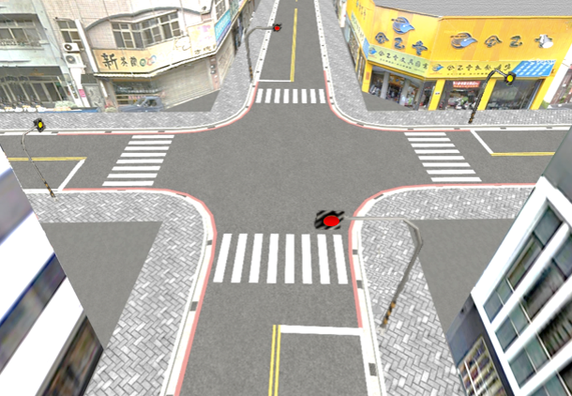
問題：請想想…誰有優先路權？
誰可以先通過路口呢？
  雙車位置與行向：
  Ａ車為支道的直行車，Ｂ車為幹道的直行車。
答案：Ｂ車
Ａ車行向路口設有「閃光紅燈」，支道上的Ａ車應讓行駛在幹道的Ｂ車先行。

Slide 7
1.幹道與支道同為直行車
2.幹道轉彎車與支道直行車
3.幹道與支道同為轉彎車
4.我與對向來車皆行駛於幹道或支道
如何判斷不同情境下之路權?

Slide 8
幹道轉彎車與支道直行車，誰有優先路權？
誰可以先通過路口呢？
  雙車位置與行向：
  Ａ車為支道的直行車，Ｂ車為幹道的轉彎車。
  優先判斷幹道與支道關係，而不是轉彎車與直行車關係。
停
答案：B車
Ａ車行向路口設有「停標字」，支道上的Ａ車應讓行駛在幹道的Ｂ車先行。
停

Slide 9
問題：請想想…誰有優先路權？
誰可以先通過路口呢？
  雙車位置與行向：
  Ａ車為幹道的轉彎車，Ｂ車為支道的直行車。
  優先判斷幹道與支道關係，而不是轉彎車與直行車關係。
答案：Ａ車
Ｂ車行向路口設有「讓路線」，支道上的Ｂ車應讓行駛在幹道的Ａ車先行。

Slide 10
1.幹道與支道同為直行車
2.幹道轉彎車與支道直行車
3.幹道與支道同為轉彎車
4.我與對向來車皆行駛於幹道或支道
如何判斷不同情境下之路權?

Slide 11
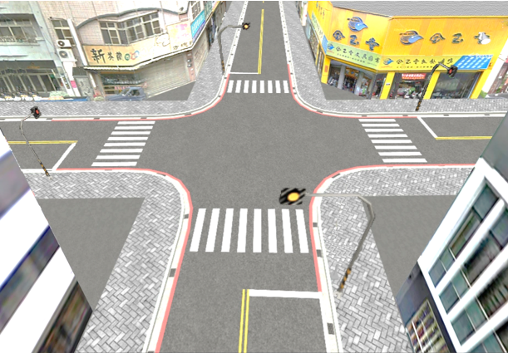
幹道與支道同為轉彎車，誰有優先路權？
誰可以先通過路口呢？
  雙車位置與行向：
  Ａ車為幹道的轉彎車，Ｂ車為支道的轉彎車。
答案：Ａ車
Ｂ車行向路口設有「閃光紅燈」，支道上的Ｂ車應讓行駛在幹道的Ａ車先行。

Slide 12


問題：請想想…誰有優先路權？
誰可以先通過路口呢？
  雙車位置與行向：
  Ａ車為幹道的轉彎車，Ｂ車為支道的轉彎車。
停
答案：Ａ車
Ｂ車行向路口設有「停車再開標誌」和「停標字」，支道上的Ｂ車應讓行駛在幹道的Ａ車先行。
停

Slide 13
1.幹道與支道同為直行車
2.幹道轉彎車與支道直行車
3.幹道與支道同為轉彎車
4.我與對向來車皆行駛於幹道或支道
如何判斷不同情境下之路權?

Slide 14
我與對向來車皆行駛於幹道，誰有優先路權？
誰可以先通過路口呢？
  雙車位置與行向：
  Ａ車為幹道的轉彎車，Ｂ車為幹道的直行車。
答案：Ｂ車
雙車行向路口都是「閃光黃燈」，代表皆行駛在幹道。此時左轉彎的Ａ車應讓直行的Ｂ車先行。

Slide 15
我與對向來車皆行駛於支道，誰有優先路權？
誰可以先通過路口呢？
  雙車位置與行向：
  Ａ車為支道的轉彎車，Ｂ車為支道的直行車。
答案：Ｂ車
雙車行向路口皆設有「讓路標誌」和「讓路線」，代表皆行駛在支道。此時左轉彎的Ａ車應讓直行的Ｂ車先行。

Slide 16


再次叮嚀……
如果行近道路看到「閃光黃燈」 ，代表行駛於幹道；
讓路標誌 停車再開標誌 閃光紅燈
讓路線 停標字
  若雙車分別行駛在幹道與支道，無論雙車行駛方向為何，支道車都應讓幹道車先行。
  若雙車同為幹道車(或支道車)，此時轉彎車應讓直行車先行。
若看到以下標誌、標線與號誌，代表行駛於支道。

Slide 17
大家來想想……

Slide 18

1.行駛的道路有此標誌，代表駕駛在什麼位置？
(1)幹道
(2)支道
(3)幹道與支道都有可能
(4)我不知道

Slide 19
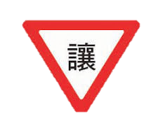

2.下列哪個標誌與「倒三角形」標線有一樣的功能？
(1)
(2)
(3)我不知道
「倒三角形」標線

Slide 20
3.當駕駛看到此標線時，應如何反應？
(1)可以直接通過
(2)減速並確認左右無來車之後再通過
(3)我不知道

Slide 21
4.行駛的道路設有「閃光紅燈」，代表駕駛在什麼
位置？
(1)幹道
(2)支道
(3)幹道與支道都有可能
(4)我不知道

Slide 22
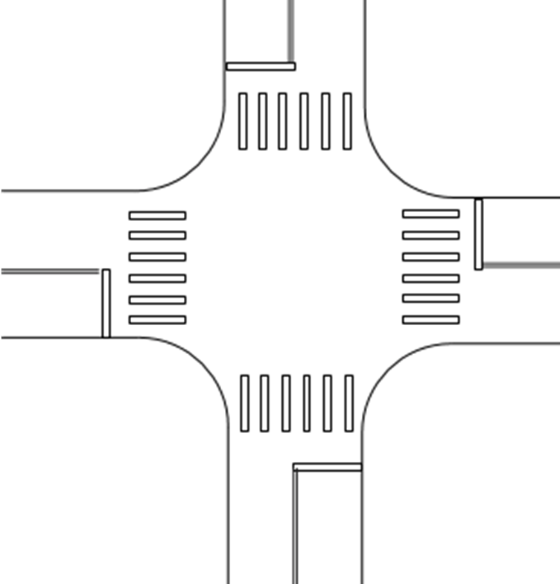
5.機車與汽車同為直行車，請問誰可以先通行？
(1)機車
(2)汽車
(3)我不知道

Slide 23
6.機車為直行車，而汽車為轉彎車，請問誰可以先
通行？
(1)機車
(2)汽車
(3)我不知道
停
停

Slide 24


7.機車與汽車同為轉彎車，請問誰可以先通行？
(1)機車
(2)汽車
(3)我不知道

Slide 25
8.雙車皆行駛於幹道中，而機車為轉彎車，汽車為
直行車，請問誰可以先通行？
(1)機車
(2)汽車
(3)我不知道

